Slide 1


Тема 8. Розробка навчально-методичних матеріалів з використанням онлайн сервісів
Київський професійно-педагогічний фаховий коледж
імені Антона Макаренка

Slide 2
План лекції
1.
2.
3.
Різновиди онлайн-сервісів для організації освітнього процесу
Додатки Google у освітньому процесі
Microsoft 365 для освіти

Slide 3
On-line сервіси
Онлайн сервіси -
це сайти, які надають різноманітні послуги, що значно полегшує роботу і дозволяє істотно заощадити час.
За допомогою таких сайтів в Інтернеті можна робити що завгодно: навчатися, проводити грошові операції, спілкуватися, шукати, зберігати, редагувати, пересилати та розповсюджувати інформацію та ін.
WEB 2.0
зручний обмін інформацією;
можливість самостійного наповнення сайтів;
постійні посилання на опубліковані матеріали;
соціальна взаємодія;
орієнтація на користувача

Slide 4
Типи онлайн-сервісів
Безкоштовні або умовно-безкоштовні
Платні
На платній основі, після проходження процедури реєстрації та оплати членства, користувач отримує доступ до послуг, який даний сервіс надає.
Це може бути як доступ до перегляду фільмів онлайн в високій якості, можливість завантаження книг і багато іншого.
Безкоштовні ресурси пропонують свої послуги безоплатно часто навіть не вимагають проходження процедури реєстрації.
Однак, і якість цих послуг, часто, набагато нижче, ніж в платних сервісах, або немає змоги використовувати весь функціонал сервісу.

Slide 5







Ментальні карти та карти знань

Slide 6











Електронні інтерактивні дошки, електронні плакати

Slide 7



Ресурси для створення онлайн презентацій

Slide 8









Тестування та перевірка знань
Learningapps.org

Slide 9
Вікторини, кросворди, ребуси

Slide 10



QR-коди , хмари слів, скорочувачі посилань

Slide 11




Електронні журнали

Slide 12



Відеолекції з можливістю накладати на відео тести або інші завдання

Slide 13



Додатки Google у освітньому процесі

Slide 14

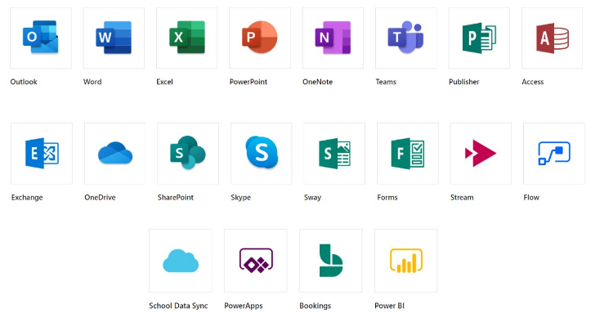

Microsoft 365 для освіти

Slide 15

ВИКОРИСТАНІ
ДЖЕРЕЛА
https://grcprpp.gov.ua/katalog-onlajnservisiv-14-05-12-02-04-2021/
https://onedrive.live.com/View.aspx?resid=B91845B39225A44!469&wdEmbedFS=1&authkey=!AGuV63oKo9efig8

